Slide 1


Slide 2
Reminder…
Διαλέξεις
  Προαιρετική παρουσία!
  Είστε εδώ γιατί θέλετε να ακούσετε/συμμετέχετε
  Δεν υπάρχουν απουσίες
  Υπάρχει σεβασμός στους συναδέλφους σας και στην εκπαιδευτική διαδικασία
  Προστατέψτε εσάς και τους συναδέλφους σας: απέχετε από το μάθημα αν δεν είστε/αισθάνεστε καλά

Slide 3
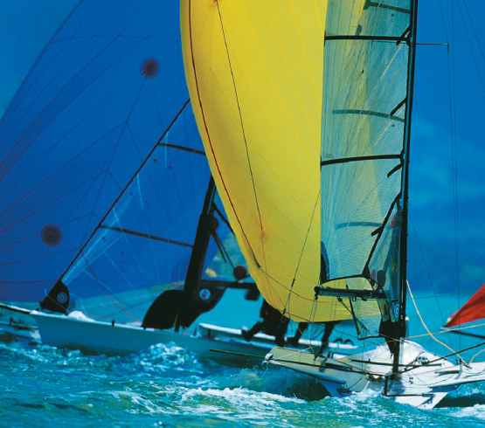
1^{η} Ενότητα
Κλασική Μηχανική
Εικόνα: Η κίνηση μπορεί να είναι αναζωογονητική και όμορφη. Αυτά τα σκάφη ανταποκρίνονται σε δυνάμεις αέρα, νερού, και του βάρους του πληρώματος όσο προσπαθούν να ισορροπήσουν στην άκρη του.

Slide 4
Φυσική για Μηχανικούς
Μηχανική
Κίνηση σε Μια Διάσταση
Εικόνα: Στους αγώνες drag, ο οδηγός θέλει να επιτύχει όσο γίνεται μεγαλύτερη επιτάχυνση. Σε απόσταση περίπου μισού χιλιομέτρου, το όχημα αναπτύσσει ταχύτητες κοντά στα 515 km/h, καλύπτοντας την απαιτούμενη απόσταση σε λιγότερο από 5 sec.
(George Lepp/Stone/Getty Images)

Slide 5
Φυσική για Μηχανικούς
Μηχανική
Κίνηση σε Μια Διάσταση
Εικόνα: Στους αγώνες drag, ο οδηγός θέλει να επιτύχει όσο γίνεται μεγαλύτερη επιτάχυνση. Σε απόσταση περίπου μισού χιλιομέτρου, το όχημα αναπτύσσει ταχύτητες κοντά στα 515 km/h, καλύπτοντας την απαιτούμενη απόσταση σε λιγότερο από 5 sec.
(George Lepp/Stone/Getty Images)

Slide 6
Κίνηση σε μια Διάσταση
Κίνηση σε έναν οριζόντιο/κατακόρυφο άξονα
  Σώμα == σωματίδιο
    Θεωρούμε απειροστά μικρό το μέγεθός του
    Αδιαφορούμε πλήρως για τις διαστάσεις του
Θα γνωρίσουμε τους βασικούς ορισμούς της κινητικής…
  …αρχικά σε μια διάσταση και μετά σε δυο διαστάσεις
Αυτοί είναι:
  Η Θέση
  Η Ταχύτητα
  Η Επιτάχυνση
ενός σώματος

Slide 7
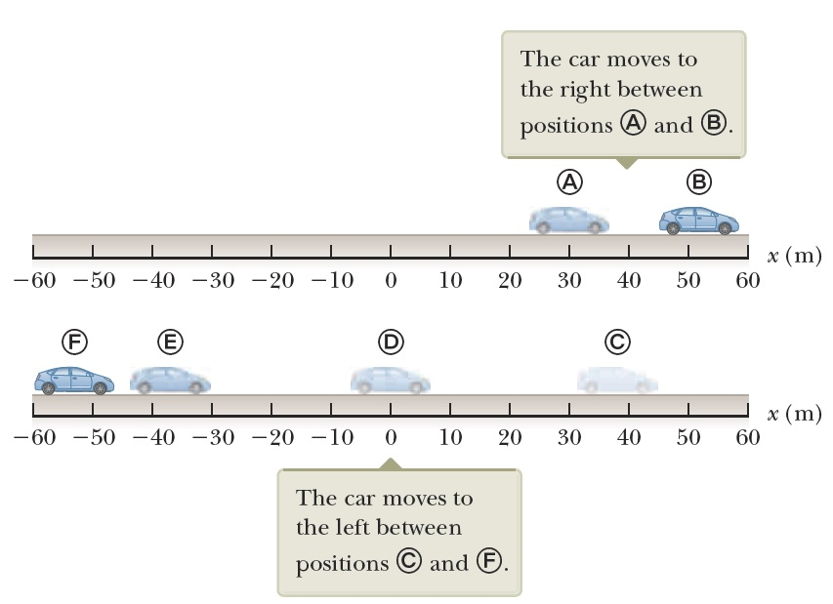
Κίνηση σε μια Διάσταση
Θέση ${\vec{x}}_{ }$: διάνυσμα που ορίζει την τοποθεσία του σώματος σε σχέση με ένα σημείο αναφοράς (όπως το 0)
  Διανυσματικό μέγεθος
    Θα θεωρήσουμε έναν βαθμονομημένο άξονα στον οποίο γίνεται η κίνηση – το μοναδιαίο του διάνυσμα είναι το $\vec{i}$ (οριζόντια κίνηση)
    Το πρόσημο μας δηλώνει τη φορά του διανύσματος
Η θέση μπορεί να είναι θετική ή αρνητική – ως τιμή στο βαθμονομημένο άξονα
  Θετική τιμή : το διάνυσμα ξεκινά από ένα σημείο αναφοράς και καταλήγει σε κάποια θετική τιμή του άξονα
  Αντίθετα για αρνητική τιμή
Παράδειγμα:

Slide 8
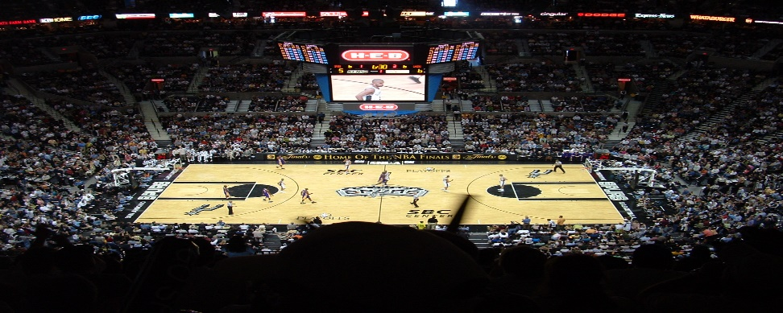
Κίνηση σε μια Διάσταση
Μετατόπιση $Δ\vec{x}$: η αλλαγή στη θέση ενός σωματιδίου Ορισμός:
$$Δ\vec{x}≡{\vec{x}}_{τελ}−{\vec{x}}_{αρχ}$$
  με ${\vec{x}}_{τελ}, {\vec{x}}_{αρχ}$ την τελική και την αρχική θέση του σωματιδίου
  Θα χρησιμοποιούμε το συμβολισμό: ${\vec{x}}_{τελ}→{\vec{x}}_{f}$, ${\vec{x}}_{αρχ}→{\vec{x}}_{i}$
Προσοχή: απόσταση $d$ ≠ μέτρο μετατόπισης $|Δ\vec{x}|$!
Παράδειγμα:
Η απόσταση που διανύει ένας αθλητής μπάσκετ, αν απλουστευμένα υποθέσουμε ότι κινείται σε ευθεία γραμμή, είναι μερικά χιλιόμετρα, αλλά η μετατόπιση από την αρχική θέση του (κέντρο γηπέδου) ως την τελική (ξανά στην ίδια περίπου θέση) είναι πολύ μικρότερη (ως μέτρο)!

Slide 9
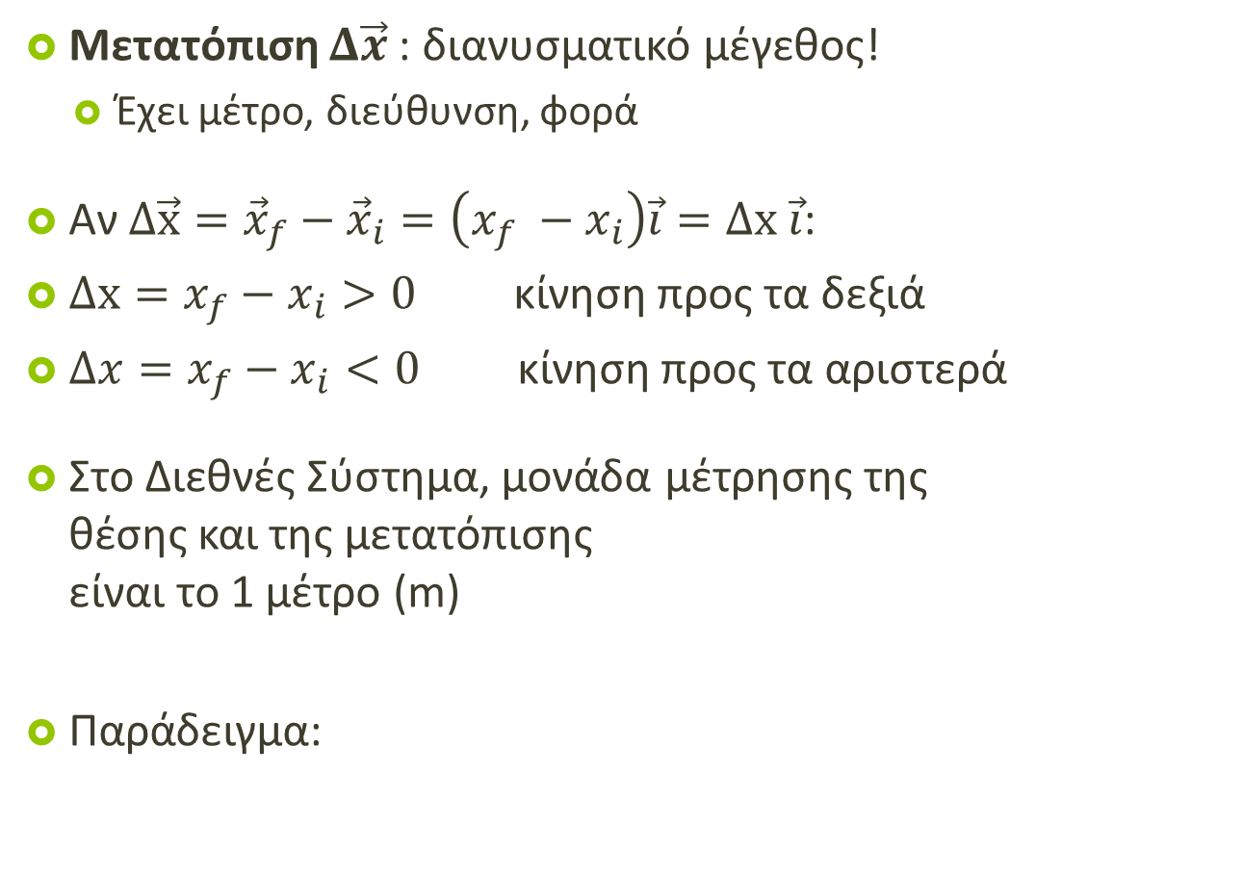
Κίνηση σε μια Διάσταση
Μετατόπιση $Δ\vec{x}$ : διανυσματικό μέγεθος!
  Έχει μέτρο, διεύθυνση, φορά
Αν $Δ\vec{x}={\vec{x}}_{f}−{\vec{x}}_{i}=\left(x_{f} −x_{i}\right)\vec{i}=Δx \vec{i}$:
$Δx=x_{f}−x_{i}>0$ κίνηση προς τα δεξιά
$Δx=x_{f}−x_{i}<0$ κίνηση προς τα αριστερά
Στο Διεθνές Σύστημα, μονάδα μέτρησης της
θέσης και της μετατόπισης
είναι το 1 μέτρο (m)
Παράδειγμα:

Slide 10
Κίνηση σε μια Διάσταση
Μέση ταχύτητα:
  $${\vec{u}}_{avg}≡ \frac{{\vec{x}}_{f}−{\vec{x}}_{i}}{t_{f}−t_{i}}=\frac{Δ\vec{x}}{Δt}$$
  Διάνυσμα: έχει επίσης μέτρο, διεύθυνση
  και φορά!
  Απαιτούνται δυο σημεία (αρχικό & τελικό)
  Ίδιο πρόσημο με $Δ\vec{x}$ – γιατί?
Μέση αριθμητική ταχύτητα:
  $s_{avg}≡ \frac{d}{Δt}$ , όπου $d$ η απόσταση
  Βαθμωτό μέγεθος – όχι διάνυσμα !
Προσοχή στη διαφορά τους!
Μονάδα μέτρησης:
m/$s$ (μέτρο ανά δευτερόλεπτο)

Slide 11
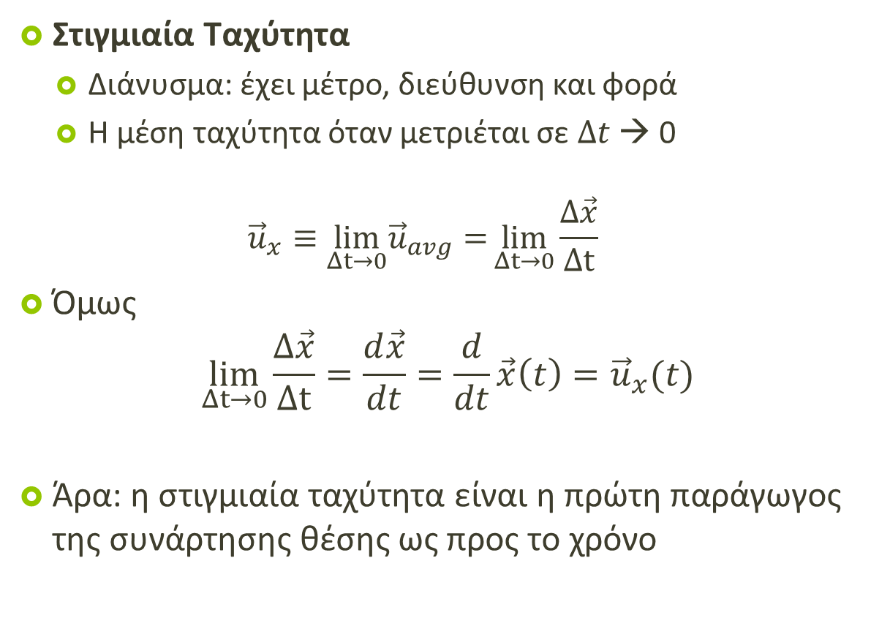
Κίνηση σε μια Διάσταση
Στιγμιαία Ταχύτητα
  Διάνυσμα: έχει μέτρο, διεύθυνση και φορά
  Η μέση ταχύτητα όταν μετριέται σε $Δt$ → 0
  $${\vec{u}}_{x}≡\lim_{Δt→0}{\vec{u}}_{avg}={\lim_{Δt→0}{\frac{Δ\vec{x}}{Δt}}}$$
Όμως
$${\lim_{Δt→0}{\frac{Δ\vec{x}}{Δt}}}=\frac{d\vec{x}}{dt}=\frac{d}{dt}\vec{x}\left(t\right)={\vec{u}}_{x}(t)$$
Άρα: η στιγμιαία ταχύτητα είναι η πρώτη παράγωγος της συνάρτησης θέσης ως προς το χρόνο

Slide 12
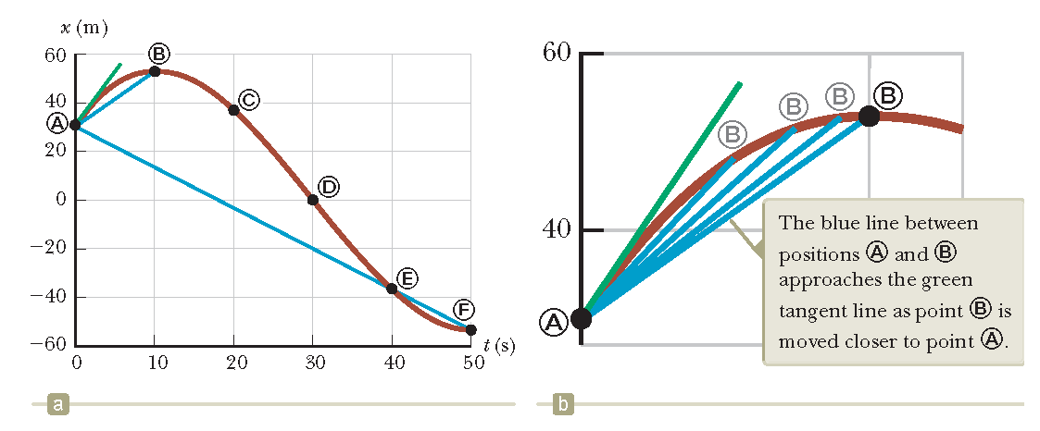
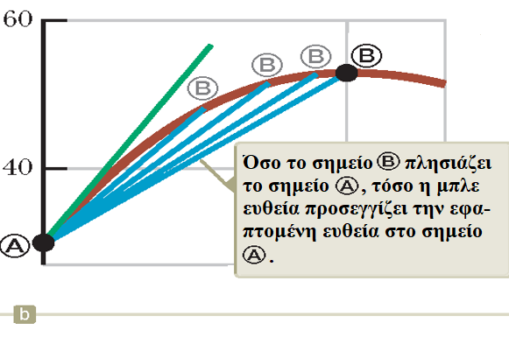

Κίνηση σε μια Διάσταση
Στιγμιαία Ταχύτητα
  $${\vec{u}}_{x}≡\lim_{Δt→0}{\vec{u}}_{avg}={\lim_{Δt→0}{\frac{Δ\vec{x}}{Δt}}}=\frac{d\vec{x}}{dt}=\frac{d}{dt}\vec{x}\left(t\right)={\vec{u}}_{x}(t)$$
Παράδειγμα:
Κλίση εφαπτομένης σε σημείο = στιγμιαία ταχύτητα
Κλίση ευθείας ΑF (ή AB) = μέση ταχύτητα
Κλίση ευθείας μεταξύ δυο σημείων = μέση ταχύτητα

Slide 13
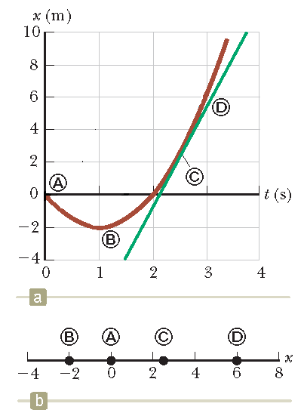
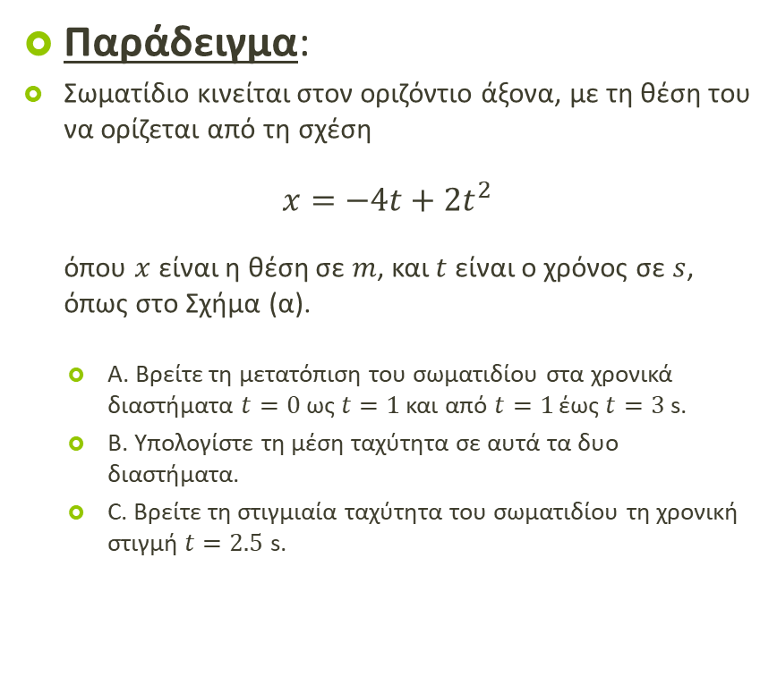
Κίνηση σε μια Διάσταση
Παράδειγμα:
Σωματίδιο κινείται στον οριζόντιο άξονα, με τη θέση του να ορίζεται από τη σχέση
$x=−4t+2t^{2}$
όπου $x$ είναι η θέση σε $m$, και $t$ είναι ο χρόνος σε $s$, όπως στο Σχήμα (α).
  Α. Βρείτε τη μετατόπιση του σωματιδίου στα χρονικά διαστήματα $t=0$ ως $t=1$ και από $t=1$ έως $t=3$ s.
  B. Υπολογίστε τη μέση ταχύτητα σε αυτά τα δυο διαστήματα.
  C. Βρείτε τη στιγμιαία ταχύτητα του σωματιδίου τη χρονική στιγμή $t=2.5$ s.

Slide 14
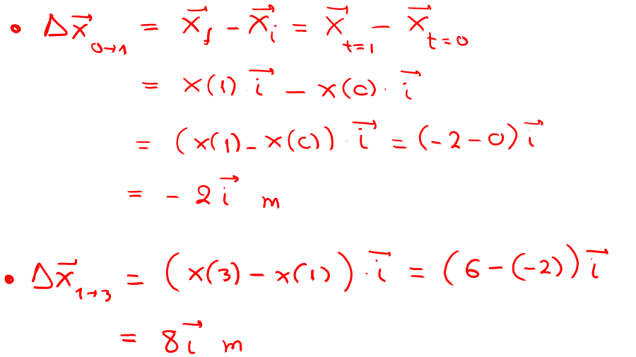

Κίνηση σε μια Διάσταση
Παράδειγμα – Λύση:
$x=−4t+2t^{2}$
  Α. Βρείτε τη μετατόπιση του σωματιδίου στα χρονικά διαστήματα $t=0$ ως $t=1$ και από $t=1$ έως $t=3$ s.

Slide 15
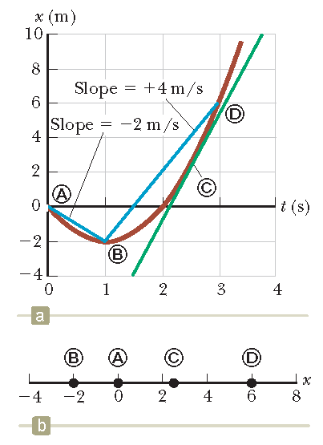

Κίνηση σε μια Διάσταση
Παράδειγμα – Λύση:
$x=−4t+2t^{2}$
  B. Υπολογίστε τη μέση ταχύτητα σε αυτά τα δυο διαστήματα.

Slide 16

Κίνηση σε μια Διάσταση
Παράδειγμα – Λύση:
$x=−4t+2t^{2}$
  C. Βρείτε τη στιγμιαία ταχύτητα του σωματιδίου τη χρονική στιγμή $t=2.5$ s.

Slide 17
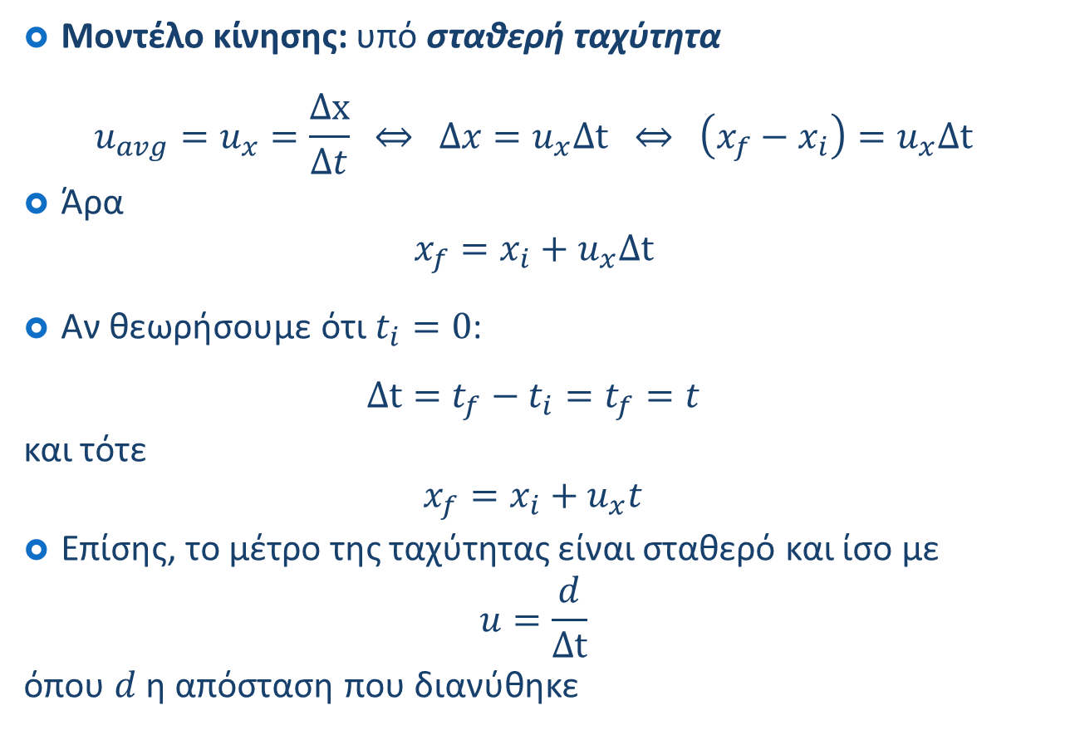
Κίνηση σε μια Διάσταση
Μοντέλο κίνησης: υπό σταθερή ταχύτητα
$$u_{avg}=u_{x}=\frac{Δx}{Δt} \underset{⇔}{ } Δx=u_{x}Δt \underset{⇔}{ } \left(x_{f}−x_{i}\right)=u_{x}Δt$$
Άρα
$$x_{f}=x_{i}+u_{x}Δt$$
Αν θεωρήσουμε ότι $t_{i}=0$:
$$Δt=t_{f}−t_{i}=t_{f}=t$$
και τότε
$$x_{f}=x_{i}+u_{x}t$$
Επίσης, το μέτρο της ταχύτητας είναι σταθερό και ίσο με
$$u=\frac{d}{Δt}$$
όπου $d$ η απόσταση που διανύθηκε

Slide 18

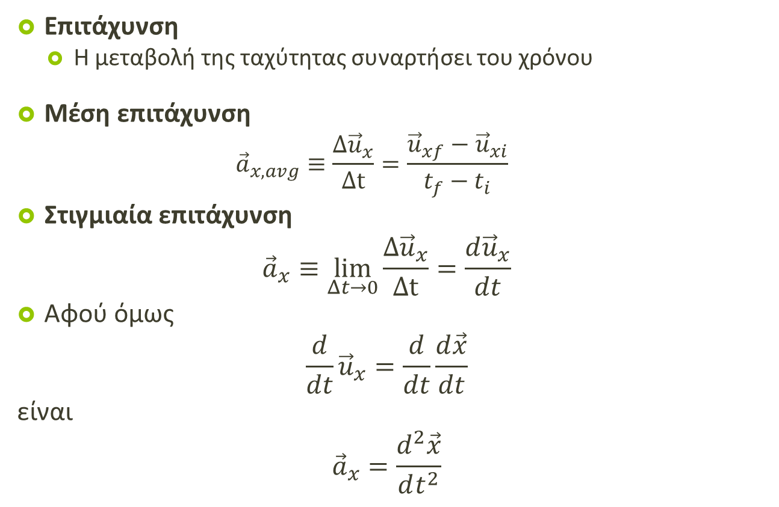
Κίνηση σε μια Διάσταση
Επιτάχυνση
  Η μεταβολή της ταχύτητας συναρτήσει του χρόνου
Μέση επιτάχυνση
  $${\vec{a}}_{x,avg}≡\frac{Δ{\vec{u}}_{x}}{Δt}=\frac{{\vec{u}}_{xf}−{\vec{u}}_{xi}}{t_{f}−t_{i}}$$
Στιγμιαία επιτάχυνση
$${\vec{a}}_{x}≡\lim_{Δt→0}{\frac{Δ{\vec{u}}_{x}}{Δt}=\frac{d{\vec{u}}_{x}}{dt}}$$
Αφού όμως
$$\frac{d}{dt}{\vec{u}}_{x}=\frac{d}{dt}\frac{d\vec{x}}{dt}$$
είναι
$${\vec{a}}_{x}=\frac{d^{2}\vec{x}}{dt^{2}}$$
Μονάδα μέτρησης:
$m/s^{2}$ (μέτρο ανά δευτερόλεπτο στο τετράγωνο)

Slide 19
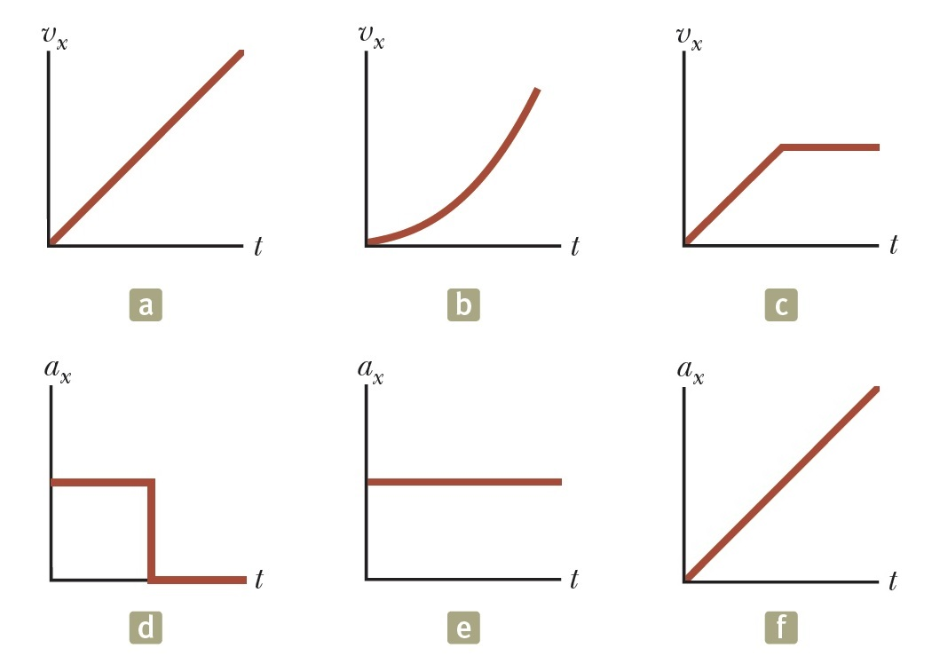
Κίνηση σε μια Διάσταση
Hint: Η ταχύτητα και η επιτάχυνση έχουν σχέση παραγώγου-παράγουσας
Quiz 1:
  Βρείτε τα ζεύγη ταχύτητας-επιτάχυνσης

Slide 20
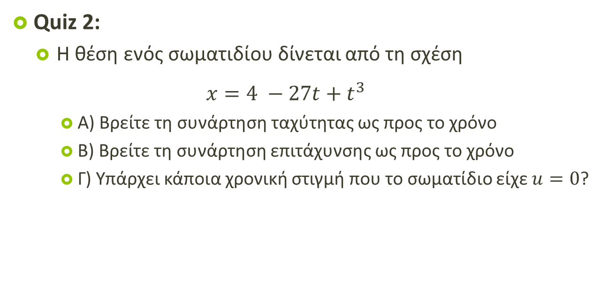
Κίνηση σε μια Διάσταση
Quiz 2:
  Η θέση ενός σωματιδίου δίνεται από τη σχέση
  $$x=4 −27t+t^{3}$$
    A) Βρείτε τη συνάρτηση ταχύτητας ως προς το χρόνο
    B) Βρείτε τη συνάρτηση επιτάχυνσης ως προς το χρόνο
    Γ) Υπάρχει κάποια χρονική στιγμή που το σωματίδιο είχε $u=0$?

Slide 21
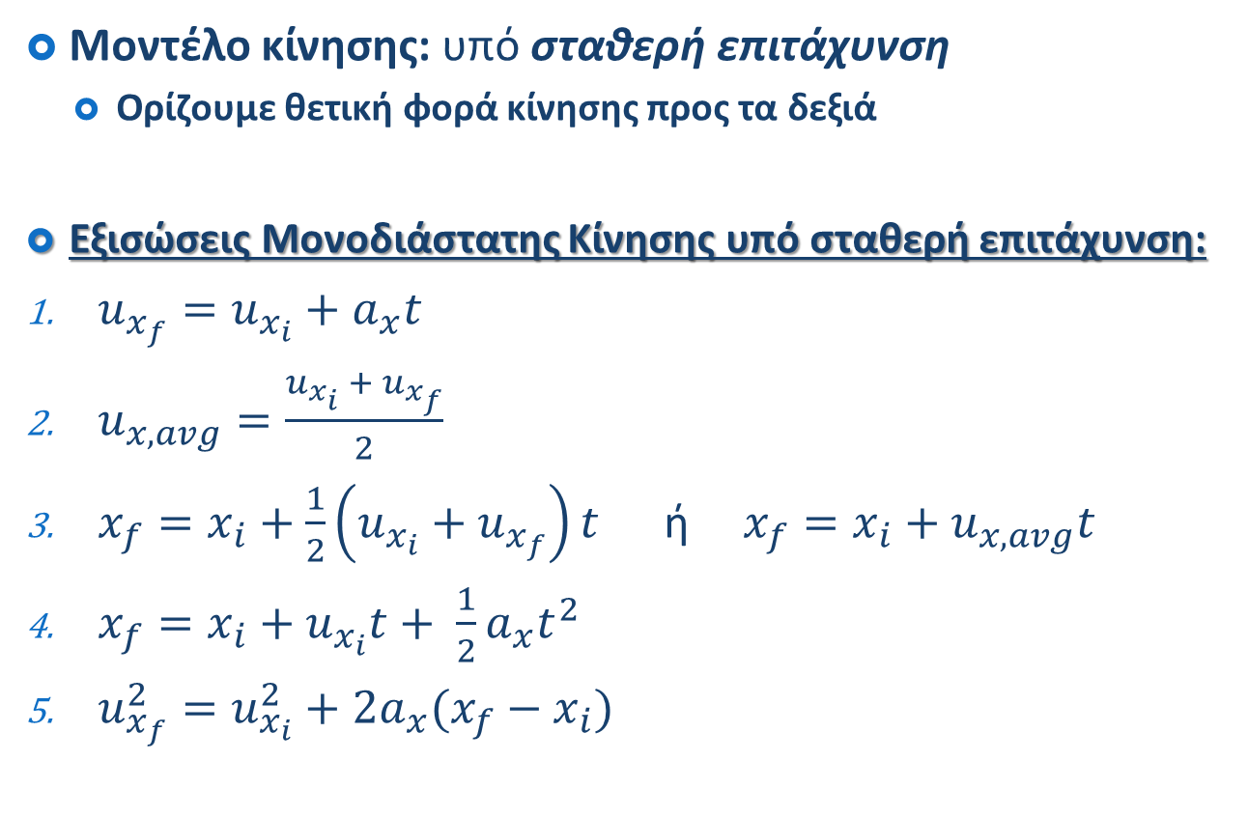
Κίνηση σε μια Διάσταση
Μοντέλο κίνησης: υπό σταθερή επιτάχυνση
  Ορίζουμε θετική φορά κίνησης προς τα δεξιά
Εξισώσεις Μονοδιάστατης Κίνησης υπό σταθερή επιτάχυνση:
$u_{x_{f}}=u_{x_{i}}+a_{x}t$
$u_{x,avg}=\frac{u_{x_{i}} + u_{x_{f}}}{2}$
$x_{f}=x_{i}+\frac{1}{2}\left(u_{x_{i}}+u_{x_{f}}\right)t$ ή $x_{f}={x_{i}+u}_{x,avg}t$
$x_{f}=x_{i}+u_{x_{i}}t+ \frac{1}{2}a_{x}t^{2}$
$u_{x_{f}}^{2}=u_{x_{i}}^{2}+2a_{x}(x_{f}−x_{i})$
Οι δείκτες 𝑖 και 𝑓 δηλώνουν αρχική και τελική κατάσταση, ενώ ο δείκτης 𝑥 δηλώνει μονοδιάστατη κίνηση σε έναν οριζόντιο άξονα 𝑥’𝑥

Slide 22



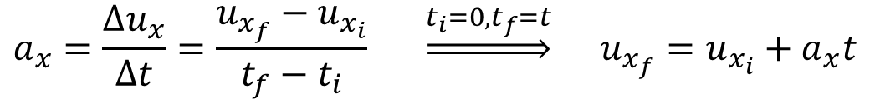
Κίνηση σε μια Διάσταση
$$u_{x_{f}}=u_{x_{i}}+a_{x}t$$
Απόδειξη:
Αφού η επιτάχυνση είναι σταθερή, τότε
Από τον ορισμό έχουμε
Άρα
$$u_{x_{f}}=u_{x_{i}}+a_{x}t$$
$$a_{x,avg}=a_{x}$$
$$a_{x}=\frac{Δu_{x}}{Δt}=\frac{u_{x_{f}}−u_{x_{i}}}{t_{f}−t_{i}} \underset{⇒}{t_{i}=0, t_{f}=t} u_{x_{f}}=u_{x_{i}}+a_{x}t$$

Slide 23



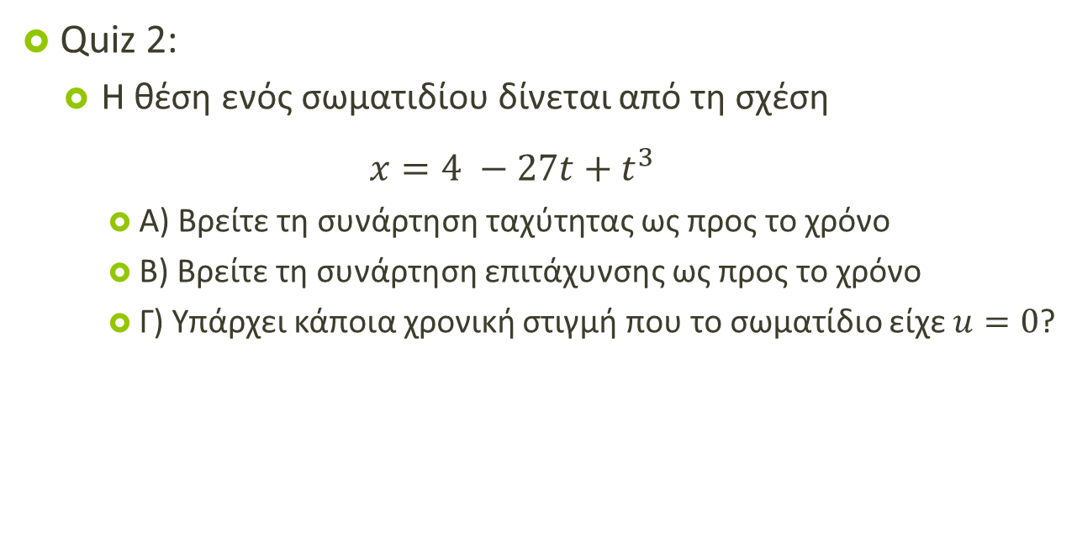


Κίνηση σε μια Διάσταση
$$u_{x,avg}=\frac{u_{x_{i}} + u_{x_{f}}}{2}$$
Απόδειξη:
Αφού η επιτάχυνση είναι σταθερή, τότε η ταχύτητα (δηλ. το ολοκλήρωμά της) θα είναι γραμμική συνάρτηση του χρόνου
Έτσι η μέση ταχύτητα μπορεί να εκφραστεί ως ο αριθμητικός μέσος της αρχικής ταχύτητας ${u_{x}}_{i}$ και της τελικής ταχύτητας ${u_{x}}_{f}$
Δηλ.
$${u_{x}}_{avg}=\frac{{u_{x}}_{f}+u_{x_{i}}}{2}$$
$${u_{x}}_{f}$$
$${u_{x}}_{i}$$
$$t_{i}$$
$$t_{f}$$

Slide 24
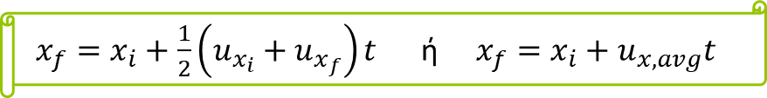
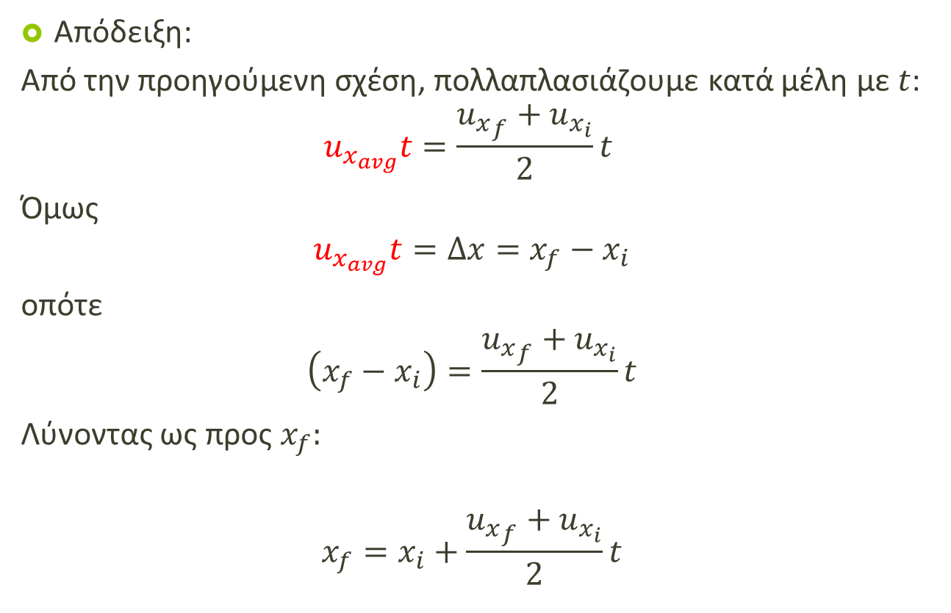
Κίνηση σε μια Διάσταση
$x_{f}=x_{i}+\frac{1}{2}\left(u_{x_{i}}+u_{x_{f}}\right)t$ ή $x_{f}={x_{i}+u}_{x,avg}t$
Απόδειξη:
Από την προηγούμενη σχέση, πολλαπλασιάζουμε κατά μέλη με $t$:
$$u_{x_{avg}}t=\frac{{u_{x}}_{f}+u_{x_{i}}}{2}t$$
Όμως
$$u_{x_{avg}}t=Δx=x_{f}−x_{i}$$
οπότε
$$\left(x_{f}−x_{i}\right)=\frac{{u_{x}}_{f}+u_{x_{i}}}{2}t$$
Λύνοντας ως προς $x_{f}:$
$$x_{f}=x_{i}+\frac{{u_{x}}_{f}+u_{x_{i}}}{2}t$$

Slide 25
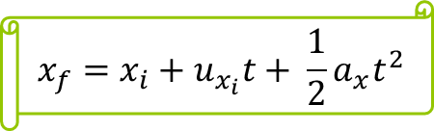

Κίνηση σε μια Διάσταση
$$x_{f}=x_{i}+u_{x_{i}}t+ \frac{1}{2}a_{x}t^{2}$$
Απόδειξη:
Έχουμε ήδη
$u_{x_{f}}=u_{x_{i}}+a_{x}t$
και
$$x_{f}=x_{i}+\frac{u_{x_{f}}+u_{x_{i}}}{2}t$$
Αντικαθιστώντας
$$x_{f}=x_{i}+\frac{1}{2}\left(u_{x_{i}}+a_{x}t+u_{x_{i}}\right)t \\ =x_{i}+u_{x_{i}}t+\frac{1}{2}a_{x}t^{2}$$
Άρα
$$x_{f}=x_{i}+u_{x_{i}}t+\frac{1}{2}a_{x}t^{2}$$

Slide 26


Κίνηση σε μια Διάσταση
$$u_{x_{f}}^{2}=u_{x_{i}}^{2}+2a_{x}(x_{f}−x_{i})$$
Απόδειξη:
Έχουμε
$$u_{x_{f}}=u_{x_{i}}+a_{x}t \underset{⇒}{ } t=\frac{u_{x_{f}}−u_{x_{i}}}{a_{x}}$$
και
$$x_{f}=x_{i}+\frac{1}{2}\left(u_{x_{f}}+u_{x_{i}}\right)t$$
Αντικαθιστώντας
$$x_{f}=x_{i}+\frac{1}{2}\left(u_{x_{f}}+u_{x_{i}}\right)\left(\frac{u_{x_{f}}−u_{x_{i}}}{a_{x}}\right) \\ =x_{i}+\frac{u_{x_{f}}^{2}−u_{x_{i}}^{2}}{2a_{x}}$$
και
$$u_{x_{f}}^{2}=u_{x_{i}}^{2}+2a_{x}\left(x_{f}−x_{i}\right)$$

Slide 27
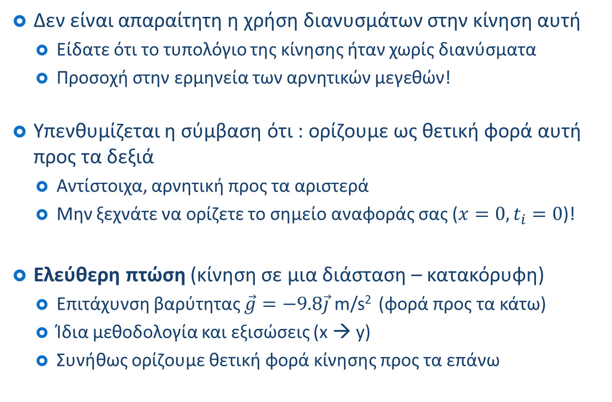
Κίνηση σε μια Διάσταση
Δεν είναι απαραίτητη η χρήση διανυσμάτων στην κίνηση αυτή
  Είδατε ότι το τυπολόγιο της κίνησης ήταν χωρίς διανύσματα
  Προσοχή στην ερμηνεία των αρνητικών μεγεθών!
Υπενθυμίζεται η σύμβαση ότι : ορίζουμε ως θετική φορά αυτή προς τα δεξιά
  Αντίστοιχα, αρνητική προς τα αριστερά
  Μην ξεχνάτε να ορίζετε το σημείο αναφοράς σας ($x=0, t_{i}=0$)!
Ελεύθερη πτώση (κίνηση σε μια διάσταση – κατακόρυφη)
  Επιτάχυνση βαρύτητας $\vec{g}=−9.8\vec{j}$ m/s² (φορά προς τα κάτω)
  Ίδια μεθοδολογία και εξισώσεις (x → y)
  Συνήθως ορίζουμε θετική φορά κίνησης προς τα επάνω

Slide 28
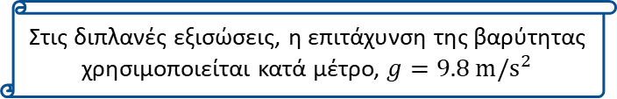
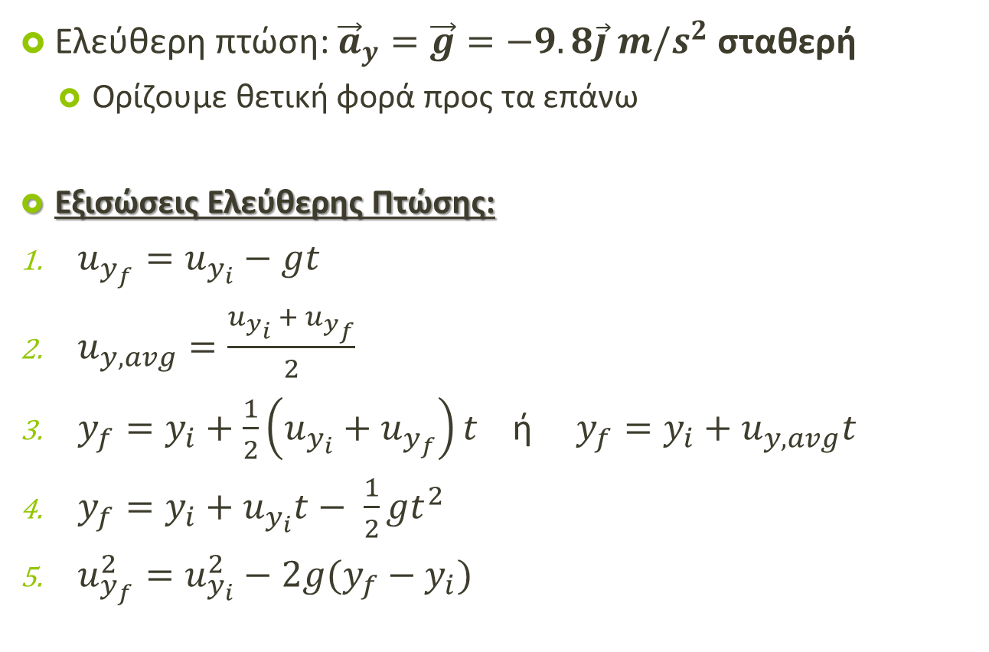

Κίνηση σε μια Διάσταση
ΌΧΙ 10 $m/s^{2}$ !!!
Ελεύθερη πτώση: ${\vec{a}}_{y}=\vec{g}=−9.8\vec{j}$ $m/s^{2}$ σταθερή
  Ορίζουμε θετική φορά προς τα επάνω
Εξισώσεις Ελεύθερης Πτώσης:
$u_{y_{f}}=u_{y_{i}}−gt$
$u_{y,avg}=\frac{u_{y_{i}} + u_{y_{f}}}{2}$
$y_{f}=y_{i}+\frac{1}{2}\left(u_{y_{i}}+u_{y_{f}}\right)t$ ή $y_{f}={y_{i}+u}_{y,avg}t$
$y_{f}=y_{i}+u_{y_{i}}t− \frac{1}{2}gt^{2}$
$u_{y_{f}}^{2}=u_{y_{i}}^{2}−2g(y_{f}−y_{i})$
Οι δείκτες 𝑖 και 𝑓 δηλώνουν αρχική και τελική κατάσταση, ενώ ο δείκτης 𝒚 δηλώνει μονοδιάστατη κίνηση σε έναν κατακόρυφο άξονα 𝒚’𝒚
Στις διπλανές εξισώσεις, η επιτάχυνση της βαρύτητας χρησιμοποιείται κατά μέτρο, $g=9.8 m/s^{2}$
Αν ορίσετε θετική φορά κίνησης προς τα κάτω (δηλ. με ίδια φορά με το διάνυσμα της επιτάχυνσης της βαρύτητας), τότε όπου −𝑔 θέτουμε 𝑔

Slide 29
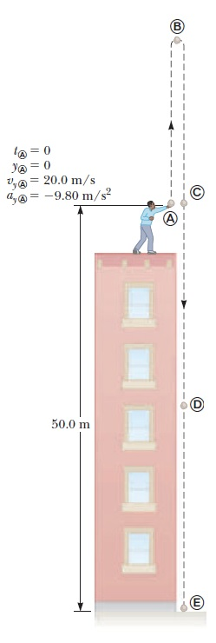
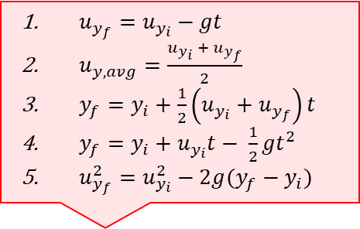
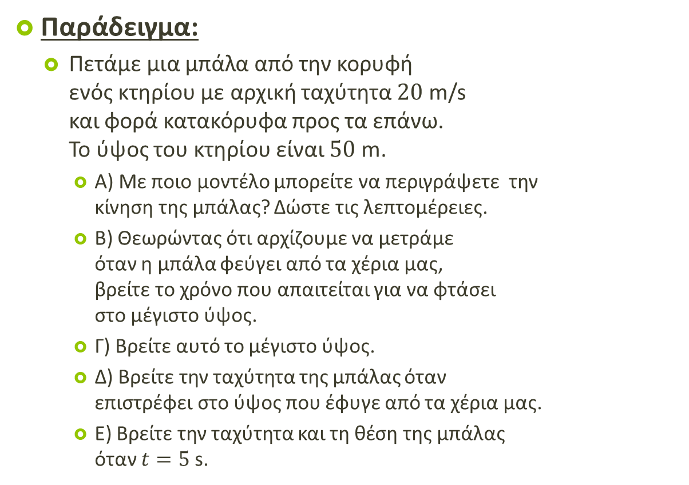
Κίνηση σε μια Διάσταση
$u_{y_{f}}=u_{y_{i}}−gt$
$u_{y,avg}=\frac{u_{y_{i}} + u_{y_{f}}}{2}$
$y_{f}=y_{i}+\frac{1}{2}\left(u_{y_{i}}+u_{y_{f}}\right)t$
$y_{f}=y_{i}+u_{y_{i}}t− \frac{1}{2}gt^{2}$
$u_{y_{f}}^{2}=u_{y_{i}}^{2}−2g(y_{f}−y_{i})$
Παράδειγμα:
  Πετάμε μια μπάλα από την κορυφή
  ενός κτηρίου με αρχική ταχύτητα $20$ m/s
  και φορά κατακόρυφα προς τα επάνω.
  Το ύψος του κτηρίου είναι $50$ m.
    A) Με ποιο μοντέλο μπορείτε να περιγράψετε την
    κίνηση της μπάλας? Δώστε τις λεπτομέρειες.
    Β) Θεωρώντας ότι αρχίζουμε να μετράμε
    όταν η μπάλα φεύγει από τα χέρια μας,
    βρείτε το χρόνο που απαιτείται για να φτάσει
    στο μέγιστο ύψος.
    Γ) Βρείτε αυτό το μέγιστο ύψος.
    Δ) Βρείτε την ταχύτητα της μπάλας όταν
    επιστρέφει στο ύψος που έφυγε από τα χέρια μας.
    Ε) Βρείτε την ταχύτητα και τη θέση της μπάλας
    όταν $t=5$s.

Slide 30
Κίνηση σε μια Διάσταση
$u_{y_{f}}=u_{y_{i}}−gt$
$u_{y,avg}=\frac{u_{y_{i}} + u_{y_{f}}}{2}$
$y_{f}=y_{i}+\frac{1}{2}\left(u_{y_{i}}+u_{y_{f}}\right)t$
$y_{f}=y_{i}+u_{y_{i}}t− \frac{1}{2}gt^{2}$
$u_{y_{f}}^{2}=u_{y_{i}}^{2}−2g(y_{f}−y_{i})$
Παράδειγμα – Λύση:
  Πετάμε μια μπάλα από την κορυφή
  ενός κτηρίου με αρχική ταχύτητα 20 m/s και φορά κατακόρυφα προς τα επάνω. Το ύψος του κτηρίου είναι 50 m.
    A) Με ποιο μοντέλο μπορείτε να περιγράψετε την
    κίνηση της μπάλας? Δώστε τις λεπτομέρειες.

Slide 31
Κίνηση σε μια Διάσταση
$u_{y_{f}}=u_{y_{i}}−gt$
$u_{y,avg}=\frac{u_{y_{i}} + u_{y_{f}}}{2}$
$y_{f}=y_{i}+\frac{1}{2}\left(u_{y_{i}}+u_{y_{f}}\right)t$
$y_{f}=y_{i}+u_{y_{i}}t− \frac{1}{2}gt^{2}$
$u_{y_{f}}^{2}=u_{y_{i}}^{2}−2g(y_{f}−y_{i})$
Παράδειγμα – Λύση:
  Πετάμε μια μπάλα από την κορυφή
  ενός κτηρίου με αρχική ταχύτητα 20 m/s και φορά κατακόρυφα προς τα επάνω. Το ύψος του κτηρίου είναι 50 m.
    Β) Θεωρώντας ότι αρχίζουμε να μετράμε όταν η μπάλα
    φεύγει από τα χέρια μας, βρείτε το χρόνο που απαιτείται
    για να φτάσει στο μέγιστο ύψος.

Slide 32
Κίνηση σε μια Διάσταση
$u_{y_{f}}=u_{y_{i}}−gt$
$u_{y,avg}=\frac{u_{y_{i}} + u_{y_{f}}}{2}$
$y_{f}=y_{i}+\frac{1}{2}\left(u_{y_{i}}+u_{y_{f}}\right)t$
$y_{f}=y_{i}+u_{y_{i}}t− \frac{1}{2}gt^{2}$
$u_{y_{f}}^{2}=u_{y_{i}}^{2}−2g(y_{f}−y_{i})$
Παράδειγμα – Λύση:
  Πετάμε μια μπάλα από την κορυφή
  ενός κτηρίου με αρχική ταχύτητα 20 m/s και φορά κατακόρυφα προς τα επάνω. Το ύψος του κτηρίου είναι 50 m.
    Γ) Βρείτε αυτό το μέγιστο ύψος.

Slide 33
Κίνηση σε μια Διάσταση
$u_{y_{f}}=u_{y_{i}}−gt$
$u_{y,avg}=\frac{u_{y_{i}} + u_{y_{f}}}{2}$
$y_{f}=y_{i}+\frac{1}{2}\left(u_{y_{i}}+u_{y_{f}}\right)t$
$y_{f}=y_{i}+u_{y_{i}}t− \frac{1}{2}gt^{2}$
$u_{y_{f}}^{2}=u_{y_{i}}^{2}−2g(y_{f}−y_{i})$
Παράδειγμα – Λύση:
  Πετάμε μια μπάλα από την κορυφή
  ενός κτηρίου με αρχική ταχύτητα 20 m/s και φορά κατακόρυφα προς τα επάνω. Το ύψος του κτηρίου είναι 50 m.
    Γ) Βρείτε αυτό το μέγιστο ύψος.

Slide 34
Κίνηση σε μια Διάσταση
$u_{y_{f}}=u_{y_{i}}−gt$
$u_{y,avg}=\frac{u_{y_{i}} + u_{y_{f}}}{2}$
$y_{f}=y_{i}+\frac{1}{2}\left(u_{y_{i}}+u_{y_{f}}\right)t$
$y_{f}=y_{i}+u_{y_{i}}t− \frac{1}{2}gt^{2}$
$u_{y_{f}}^{2}=u_{y_{i}}^{2}−2g(y_{f}−y_{i})$
Παράδειγμα – Λύση:
  Πετάμε μια μπάλα από την κορυφή
  ενός κτηρίου με αρχική ταχύτητα 20 m/s και φορά κατακόρυφα προς τα επάνω. Το ύψος του κτηρίου είναι 50 m.
    Δ) Βρείτε την ταχύτητα της μπάλας όταν επιστρέφει στο
    ύψος που έφυγε από τα χέρια μας.

Slide 35
Κίνηση σε μια Διάσταση
$u_{y_{f}}=u_{y_{i}}−gt$
$u_{y,avg}=\frac{u_{y_{i}} + u_{y_{f}}}{2}$
$y_{f}=y_{i}+\frac{1}{2}\left(u_{y_{i}}+u_{y_{f}}\right)t$
$y_{f}=y_{i}+u_{y_{i}}t− \frac{1}{2}gt^{2}$
$u_{y_{f}}^{2}=u_{y_{i}}^{2}−2g(y_{f}−y_{i})$
Παράδειγμα – Λύση:
  Πετάμε μια μπάλα από την κορυφή
  ενός κτηρίου με αρχική ταχύτητα 20 m/s και φορά κατακόρυφα προς τα επάνω. Το ύψος του κτηρίου είναι 50 m.
    Δ) Βρείτε την ταχύτητα της μπάλας όταν επιστρέφει στο
    ύψος που έφυγε από τα χέρια μας.

Slide 36
Κίνηση σε μια Διάσταση
$u_{y_{f}}=u_{y_{i}}−gt$
$u_{y,avg}=\frac{u_{y_{i}} + u_{y_{f}}}{2}$
$y_{f}=y_{i}+\frac{1}{2}\left(u_{y_{i}}+u_{y_{f}}\right)t$
$y_{f}=y_{i}+u_{y_{i}}t− \frac{1}{2}gt^{2}$
$u_{y_{f}}^{2}=u_{y_{i}}^{2}−2g(y_{f}−y_{i})$
Παράδειγμα – Λύση:
  Πετάμε μια μπάλα από την κορυφή
  ενός κτηρίου με αρχική ταχύτητα 20 m/s και φορά κατακόρυφα προς τα επάνω. Το ύψος του κτηρίου είναι 50 m.
    Δ) Βρείτε την ταχύτητα της μπάλας όταν επιστρέφει στο
    ύψος που έφυγε από τα χέρια μας.

Slide 37
Κίνηση σε μια Διάσταση
$u_{y_{f}}=u_{y_{i}}−gt$
$u_{y,avg}=\frac{u_{y_{i}} + u_{y_{f}}}{2}$
$y_{f}=y_{i}+\frac{1}{2}\left(u_{y_{i}}+u_{y_{f}}\right)t$
$y_{f}=y_{i}+u_{y_{i}}t− \frac{1}{2}gt^{2}$
$u_{y_{f}}^{2}=u_{y_{i}}^{2}−2g(y_{f}−y_{i})$
Παράδειγμα – Λύση:
  Πετάμε μια μπάλα από την κορυφή
  ενός κτηρίου με αρχική ταχύτητα 20 m/s και φορά κατακόρυφα προς τα επάνω. Το ύψος του κτηρίου είναι 50 m.
    Ε) Βρείτε την ταχύτητα και τη θέση της μπάλας όταν $t=5 s$.

Slide 38
Τέλος Διάλεξης

